Slide 1
Банковский продукт- услуга «ВКЛАД»
Автор: Учитель математики МОУ «Данковская СОШ» местечко Данки Серпуховской район
Веденеева Виолета Владимировна

Slide 2
Историческая справка
Банковские вклады и их история неразрывно связаны с развитием банковского дела. Банки в современном понимании появились еще в древнем мире. Египет, древняя Греция и Рим являют собой пример развития банковского дела, но родоначальником является Вавилон. Именно из Вавилона банковское дело пришло в государства древнего мира. В Вавилоне ростовщики стали объединятся для обеспечения торговых операцией в союзы. Своих денежных средств им не хватало, и ростовщики начали принимать их у населения. Вклады были довольно разнообразны: сберегательные, расчетные. Вавилонские банки платили по вкладам проценты. А также выпускали банковские билеты под вложенные средства «туду». Все эти операции с вкладами почти без изменений перешли из Вавилона в Грецию, Рим и Египет.

Slide 3
Из-за развития мировой экономики развивалось и банковское дело. История вкладов показывает, что в Европе принимались деньги под проценты. Вклады были сберегательные, расчетные, на предъявителя по билетам. Основную роль в приеме вкладов играли банки Италии и Голландии.
История вкладов в России не так быстро развивалась, как в Европе. Первый банк открыли в Пскове. Воевода Ордин-Нащокин использовал управу для выдачи ссуды и приема вкладов. Но в то время это приравняли к сепаратизму и операции прекратили.
В истории вкладов в России до самой отмены крепостного права деньги можно было положить только в государственный банк. Были еще городские банки, которые принимали вклады у населения, но они также контролировались государством. Первый акционерный коммерческий банк открылся в 1864г. За два первых года работы привлечено средств у населения 4 миллиона рублей. С созданием других коммерческих банков получила развитие и история вклада в банк.

Slide 4
Классификация и виды банковских вкладов
Что такое банковский вклад (банковский депозит)?
Это деньги, отдаваемые кредитному учреждению (банку) для извлечения прибыли в виде процентов, появляющихся в результате финансовых операций с депозитом.
Вклады – один из самых распространенных и привычных видов инвестиций. Человеку, чтобы в нем участвовать, не нужно обладать какими-то особыми знаниями, следить за ситуацией на рынке или чем-то сильно рисковать. Просто выберите подходящий банк, внесите деньги и ждите своих процентов.
Проценты по депозитам выплачиваются за выбранный промежуток времени, а не за каждый месяц выбранного промежутка.
Виды банковских вкладов
По сроку размещения
В зависимости от целей
В зависимости от того, кто вкладчик
По валюте
По постоянству процентной ставки

Slide 5
Дополнительные параметры банковских вкладов
Частичное снятие
Позволяет изъять часть депозита без потери процентов и расторжения договора. При использовании в договоре могут прописываться следующие ограничения:
По количеству подобных операций.
По минимальной сумме снятия.
По неснижаемому остатку.
Льготное расторжение
Эта опция дает право преждевременно расторгнуть договор вклада, но сохранить доход по депозиту. Но в подобной ситуации банк обычно начисляет проценты по специальной льготной ставке.

Slide 6
Капитализация процентов
Позволяет присоединить начисленную по процентам сумму к депозиту каждый квартал или месяц. Она увеличивает сумму вклада, а значит и его общую доходность.
Пополнение счета
Как следует из названия этот параметр дает возможность пополнять вложения в течение всего срока. Иногда в договоре прописываются дополнительные ограничения:
По размерам взносов и общей сумме.
По количеству приходных операций.
По срокам пополнения депозита.

Slide 7
Как выбрать подходящий вклад
Для получения наиболее высокого и стабильного дохода разумно использовать срочные рублевые вклады. Естественно при выполнении их условий. Выбирая срок договора учитывайте возможные жизненные условия, но помните, чем дольше средства находиться в банке, тем выше у него процентная ставка.
Если вы не боитесь риска можно попробовать плавающую ставку по депозитам.
Если вы хотите иметь возможность в любой момент снять деньги, или не любите держать много наличности дома, вам прекрасно подойдет депозит до востребования.
Ну и конечно, нельзя забывать о выгодных предложения для различных социальных групп и программы приуроченные к праздникам.

Slide 8
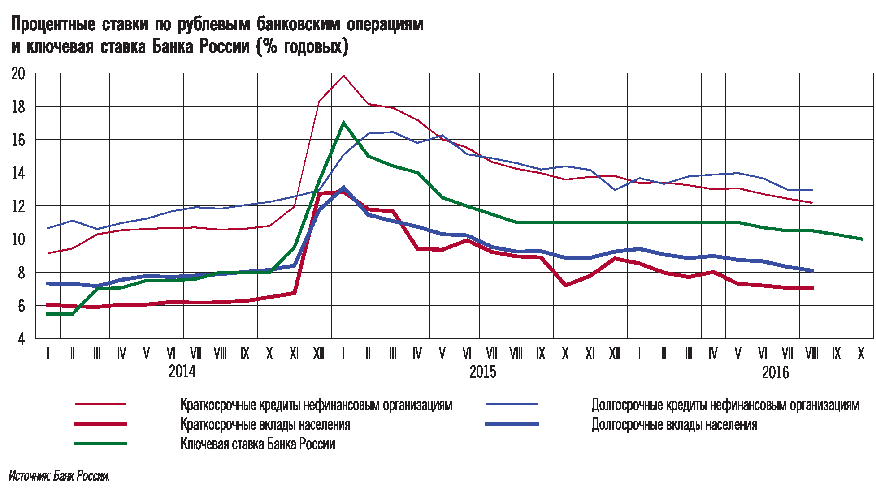
Сравнительный анализ по банкам

Slide 9
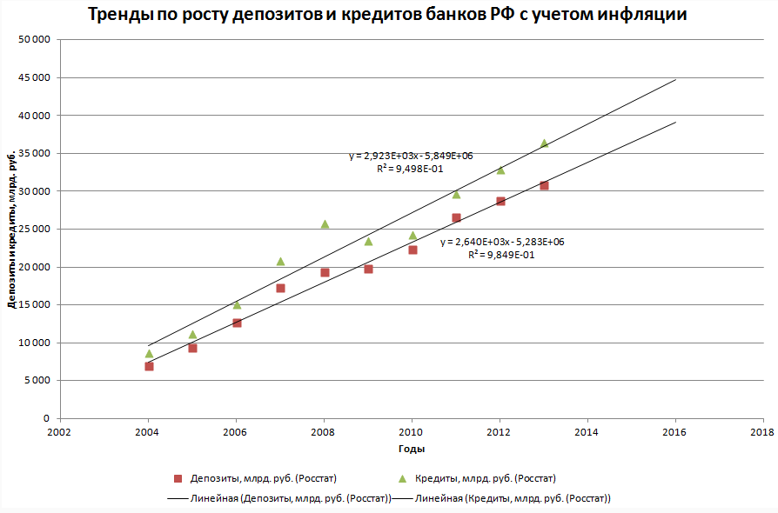
Динамика прогноза с учетом инфляции

Slide 10
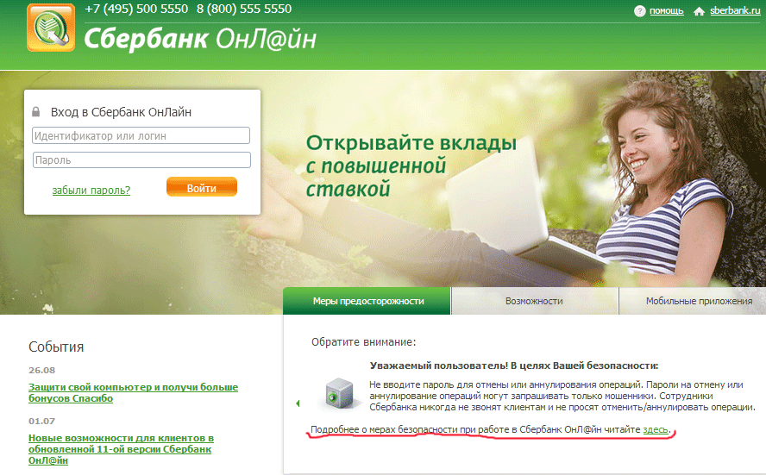
Источники
Портал банковского аналитика analizbankov.ru
Портал banki.ru

